Slide 1
Жінки математики
БОСС

Slide 2

Марія Ґаетана Аньєзі
16 травня 1718 — † 9 січня 1799) — італійський математик та філософ.
Їй приписують авторство першої книги, в якій обговорюється як диференціальне числення, так і інтегральне числення. Була почесним членом факультету в Болонському університеті^{[1]}.
Останні чотири десятиліття свого життя присвятила вивченню богослов'я (особливо патристики), благодійній діяльності та служінню бідним. Власний будинок використовувала для допомоги хворим, влаштувавши в ньому лікарню^{[2]}.

Slide 3
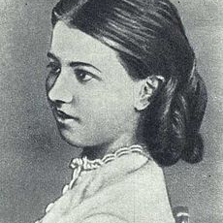
Софі́я Васи́лівна Ковале́вська
(15) січня 1850, Москва — † 29 січня (10 лютого) 1891, Стокгольм) — математик, письменниця і публіцист, походить з білоруської шляхти^{[1]}. Професор Стокгольмського університету.
Авторка праць з математичного аналізу (диференціальні рівняння і аналітичні функції), механіки і астрономії.
Перша жінка, яку обрано членом-кореспондентом Петербурзької АН. Уроджена Корвин-Круковська, дружина В. О. Ковалевського — основоположника еволюційної палеонтології, що походив із старшинського роду на Слобожанщині.

Slide 4
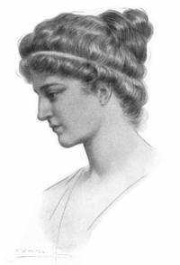
Гіпатія
Гіпатія (Іпатія) з Александрії (грец. Ὑπᾰτία ἡ Ἀλεξάνδρεῖα) (*370 — †415) — філософ, математик і астроном. Дочка александрійського математика Теона. Послідовниця неоплатонівської школи Ямвліха. Займалася обчисленням астрономічних таблиць, написала коментар до твору Аполлонія (щодо конічних перетинів) і Діофанта (з арифметики), які не збереглися. Гіпатія брала участь у громадських справах міста і користувалася значною популярністю.
Гіпатія була прообразом Святої Катерини^{[1][2][3]}.

Slide 5
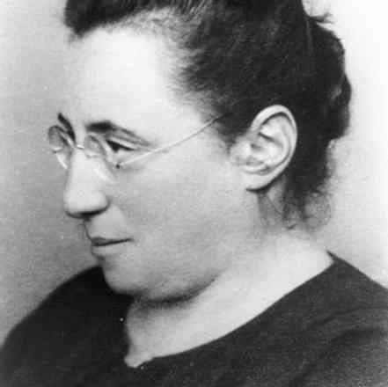
Еммі Нетер
Еммі Амалі Нетер (нім. Amalie Emmy Noether; * 23 березня 1882, Ерланген, Німеччина — † 14 квітня 1935, Брін-Мор, Пенсільванія, США) — видатний німецький математик, «Найбільша жінка-математик, яка коли-небудь існувала»^{[1]}.
Слід відзначити, що Еммі — не скорочення від «Амалії», як часто вважають, а друге ім'я Нетер^{[2]}.

Slide 6
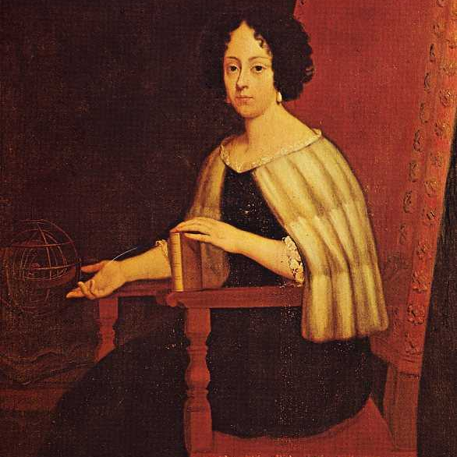
Елена Лукреція Корнаро Піскопія
Елена Лукреція Корнаро Піскопія (італ. Elena Lucrezia Cornaro Piscopia; 25 червня (за іншими даними 5 червня) 1646, Венеція — 26 липня 1684, Венеція) — італійська філософиня, математик, перша жінка у світі, яка здобула докторський ступінь

Slide 7
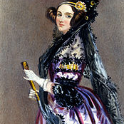
Ада Лавлейс
Авгу́ста А́да Кі́нґ, графи́ня Лавле́йс (англ. Augusta Ada King, Countess of Lovelace; * 10 грудня 1815 — † 27 листопада 1852) (при народжені Августа Ада Байрон (англ. Augusta Ada Byron)) — англійський математик, відома тим, що зробила опис ранньої версії обчислювального пристрою загального призначення Чарльза Беббіджа, обчислювальної машини. Склала першу у світі програму (для цієї машини). Ввела у вжиток терміни «цикл» і «робоча комірка». Вважається першим програмістом

Slide 8
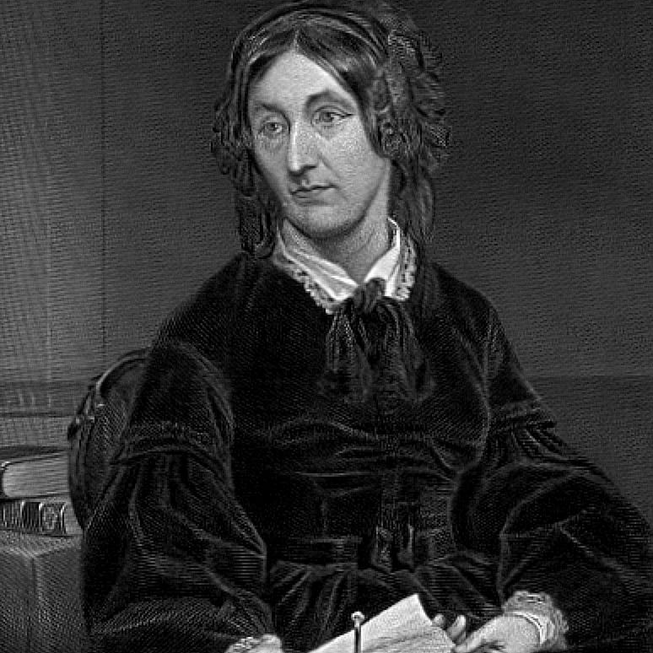
Мері Сомервілль
Мері Ферфекс Сомервілль (англ. Mary Fairfax Somerville, 26 грудня 1780, Джедбург - 28 листопада 1872, Неаполь) - шотландська популяризаторка науки і ерудитка, спеціалістка в області математики й астрономії. Її діяльність відноситься до часу, коли участь жінок у науковій діяльності була вкрай обмеженою. Вона стала другою, після Кароліни Гершель, жінкою-вченим, що отримала визнання у Великобританії

Slide 9

Катерина Олексіївна Наришко (1845- 1940)
Доктор фізико- математичних наук, довгі ркои займалась дослідженнями в глазу теорії чисел та математичної фізики.

